Slide 1
MATRIKS

Slide 2
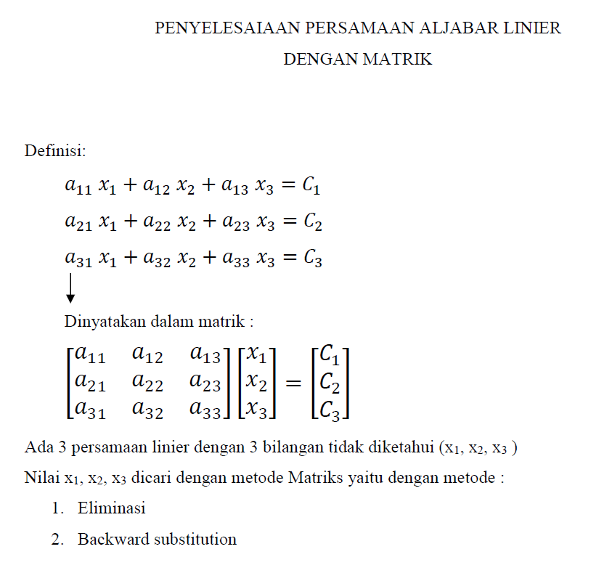

Slide 3
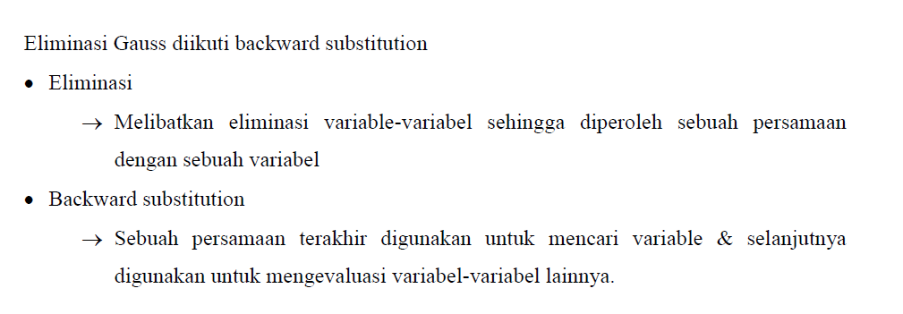

Slide 5
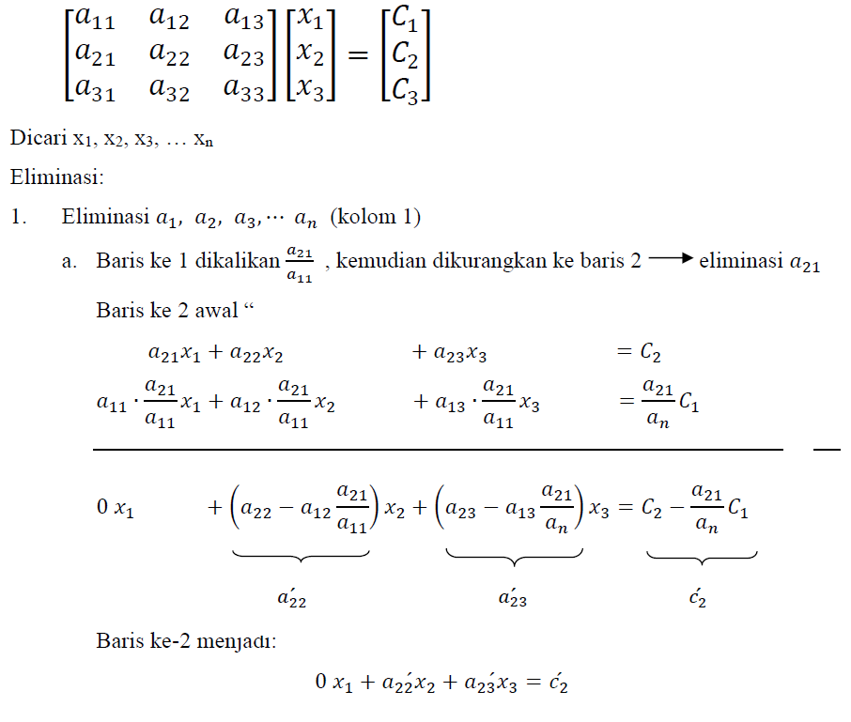

Slide 6
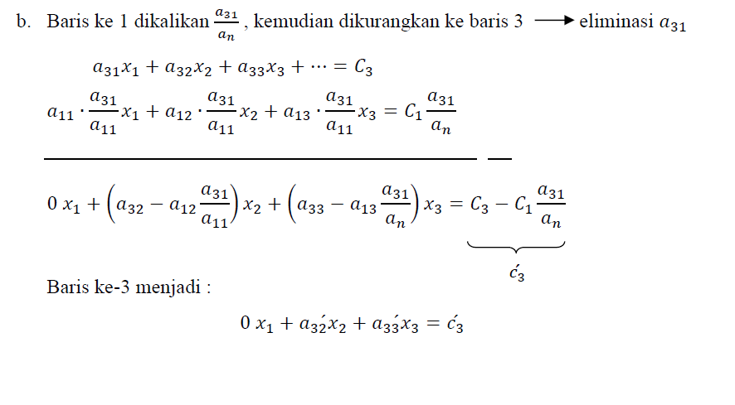

Slide 7
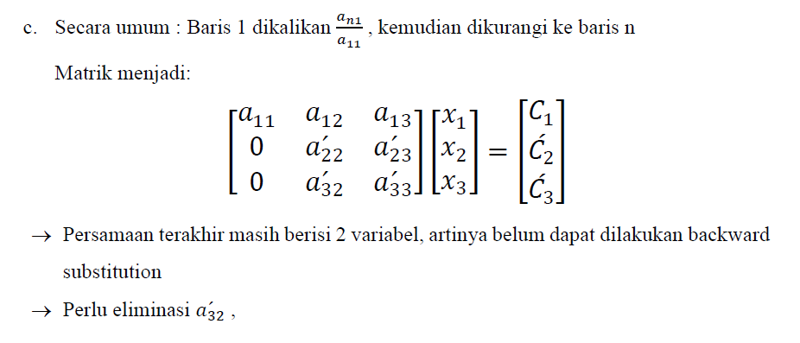

Slide 8
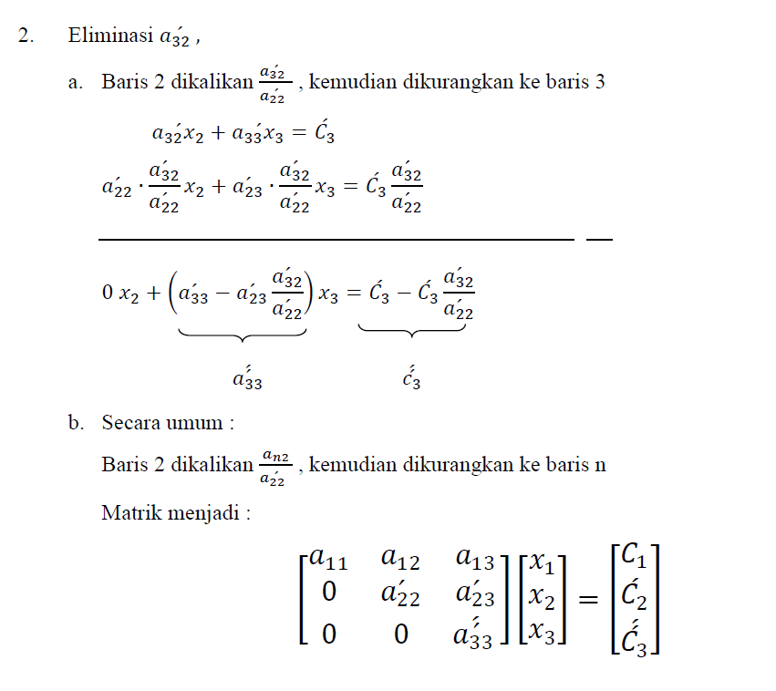

Slide 9
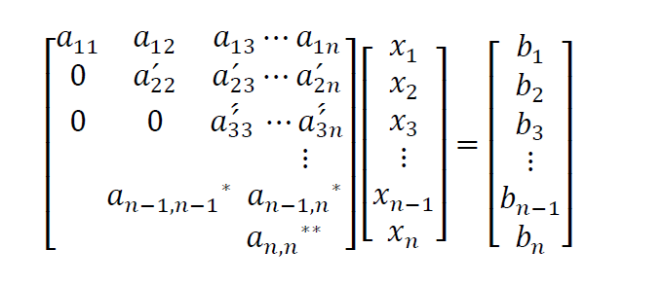

Slide 10
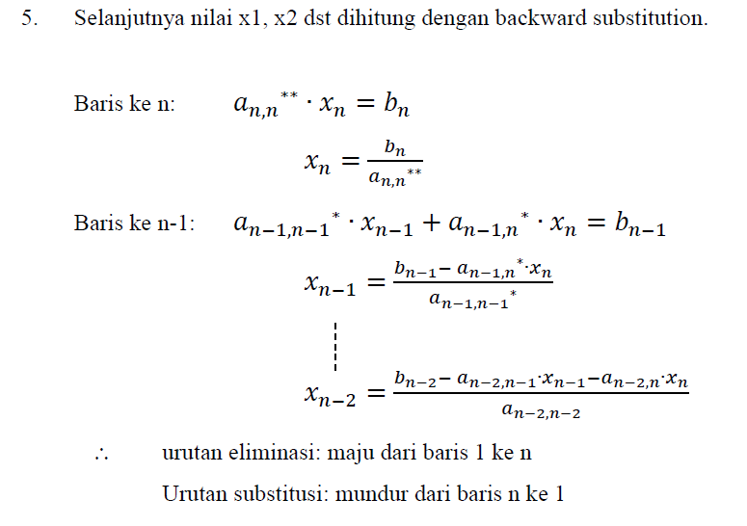

Slide 11
SOAL LATIHAN
Selesaikan persamaan aljabar berikut ini dengan cara eliminasi diiukti backward substitution :
1. X1+ X2 + X3 = 6
2X1+ X2 + X3 = 7
X1+ 2X2 + 3X3 = 13
2. X1+ X2 + 2X3 = 8
2X1+ X2 + X3 = 13
X1+ 2X2 + 4X3 = 11

